Slide 1
PHASE 6
계측 핵심 알고리즘
TEM 구조를 실제로 측정하기
W15–W18 · 파이썬 이미지 처리 계측

Slide 2
다루는 내용
W15–W18
전처리한 이미지에서 두께·길이·면적·거리를 실제로 측정하는 알고리즘을 익힙니다.
1
라인 프로파일
2
엣지 위치·서브픽셀
3
너비·두께·CD
밝기 단면 추출
50% 기준·gradient peak
두 엣지 간 거리 × scale
4
면적
5
거리·피치
6
다중 위치 반복
픽셀 수 × scale²
반복 구조 간격
for · continue · 통계
7
템플릿 매칭
8
꼭짓점
9
통합 파이프라인
반복 구조 자동 탐색
approxPolyDP · Harris
자동 두께 측정

Slide 3
측정의 큰 그림
W15–W18
모든 측정은 픽셀 단위로 이뤄지고, Phase 4 의 scale 로 실제 단위(nm)로 환산합니다.
1
전처리 이미지
2
픽셀 측정
3
단위 환산
4
통계
Phase 5 결과
길이·면적·거리
× scale (nm)
평균·표준편차
길이는 × scale, 면적은 × scale² 로 환산합니다.

Slide 4
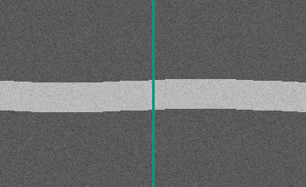
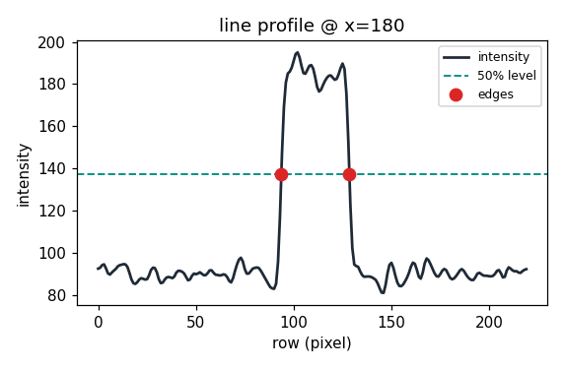
라인 프로파일: 밝기 단면
W15–W18
측정하려는 방향으로 한 줄을 그어 그 위의 밝기값을 뽑습니다. 층을 가로지르면 밝기가 급변하는 지점이 곧 경계입니다.
스캔 라인 (x=180)
그 줄의 밝기 프로파일
profile = img[:, 180] # 180번 열의 세로 밝기 단면

Slide 5
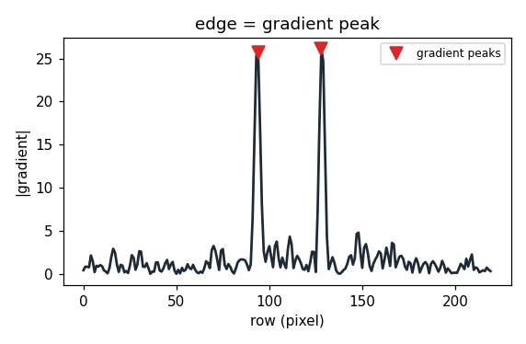
엣지 위치 찾기
W15–W18
경계 위치는 두 방식으로 찾습니다. (1) 배경·층 중간값을 지나는 50% 크로싱, (2) 밝기 변화가 가장 큰 gradient 정점.
50% 레벨 크로싱
gradient 정점
mid = (bg + fg) / 2 지점을 지나는 위치 = 엣지

Slide 6
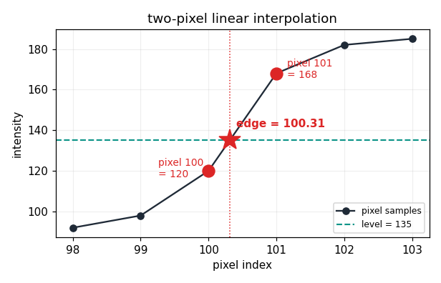
서브픽셀 (1): 인접 2픽셀 선형 보간
W15–W18
픽셀은 정수 격자지만 실제 엣지는 픽셀 사이의 실수 위치에 있습니다. 임계값(level)을 사이에 둔 인접 두 픽셀만으로 그 사이를 직선 보간하는 것이 가장 기본적인 방식입니다.
level 을 사이에 둔 두 픽셀 사이를 보간
계산 방법
두 픽셀 i(값 y0), i+1(값 y1)이 level 을 사이에 둘 때:
t = (level - y0) / (y1 - y0)
edge = i + t
# 예: (135-120)/(168-120)=0.31
# -> edge = 100.31

Slide 7
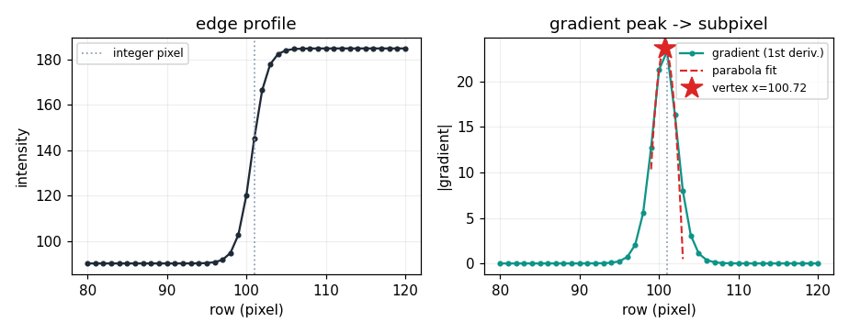
서브픽셀 (2): gradient 정점 포물선 피팅
W15–W18
밝기의 1차 미분(gradient)이 최대인 곳이 엣지입니다. 그 정점은 2차 미분 = 0 인 지점이며, 정수 정점 주변 3점에 포물선을 피팅해 실수 위치를 구합니다.
정수 정점 101 → 실수 100.72
꼭짓점 공식
정수 정점 i 의 gradient 값 g[i-1], g[i], g[i+1] 로 오프셋 d 를 구합니다.
d = 0.5*(g[i-1]-g[i+1]) /
(g[i-1]-2*g[i]+g[i+1])
edge = i + d
# d 는 -0.5 ~ 0.5
두 방식 모두 정수 픽셀보다 정밀한 위치를 줍니다. 50% 크로싱에는 방법 1, 완만한 엣지에는 방법 2 가 유리합니다.

Slide 8
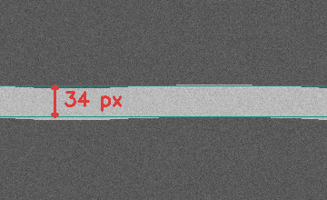
너비·두께·CD 측정
W15–W18
두 엣지 위치의 차이가 픽셀 두께이고, scale 을 곱하면 실제 두께(nm)입니다.
두 엣지 간 거리 = 두께
e1, e2 = edges(profile) # 두 경계
thick_px = e2 - e1
thick_nm = thick_px * scale
# 34.8 px × 0.25 = 8.7 nm

Slide 9
면적 측정: 두 가지 방법
W15–W18
면적은 먼저 픽셀 단위로 구한 뒤 scale² 을 곱해 nm² 로 바꿉니다. (가로·세로 두 방향이므로 scale 을 두 번)
방법 1 · 마스크 픽셀 수
방법 2 · 윤곽선 면적
마스크에서 True 인 픽셀의 개수를 셉니다. 말 그대로 픽셀 개수입니다.
윤곽선(경계 점들)으로 면적을 계산합니다. 픽셀을 세지 않습니다 → 다음 장.
area_px = cv2.countNonZero(mask) # 방법 1: 픽셀 개수
area_px = cv2.contourArea(cnt) # 방법 2: 윤곽선 면적
area_nm2 = area_px * scale**2 # 픽셀 -> nm^2

Slide 10
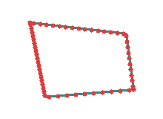
윤곽선과 contourArea
W15–W18
윤곽선(contour)은 외곽 경계 픽셀을 순서대로 이은 점들의 목록입니다. contourArea 는 이 점들로 신발끈(shoelace) 공식을 계산합니다 — 픽셀을 세는 게 아니라 다각형 넓이(픽셀²)를 구합니다.
윤곽선 = 순서대로 이은 경계 점들
신발끈(shoelace) 공식
A = ½ · | Σ ( xᵢ·yᵢ₊₁ − xᵢ₊₁·yᵢ ) |
꼭짓점 (x, y) 를 순서대로 대입해 합산
cv2.contourArea(cnt) # 10907.5 (신발끈)
cv2.countNonZero(mask) # 11121 (픽셀 수)

Slide 11
거리·피치 측정
W15–W18
두 지점(예: 두 구조의 중심) 사이 거리를 재고, 반복 구조라면 간격(피치)을 평균으로 구합니다.
구조 위치는 다음 장의 템플릿 매칭으로 자동으로 찾을 수 있습니다.
import numpy as np
# 두 점 사이 거리(px)
d_px = np.hypot(x2 - x1, y2 - y1)
d_nm = d_px * scale
# 여러 구조의 x 좌표가 xs 일 때 피치
pitch = np.mean(np.diff(sorted(xs)))

Slide 12
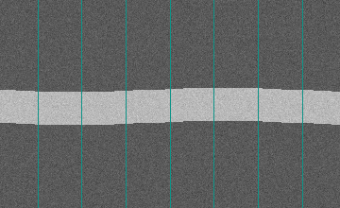
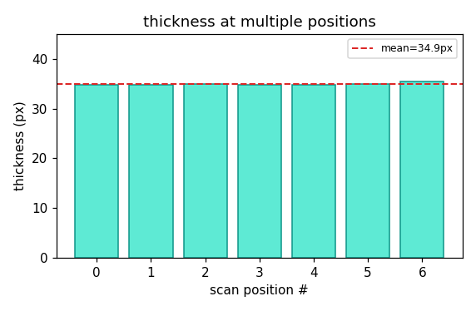
다중 위치 반복 측정
W15–W18
한 곳만 재면 불안정합니다. 여러 위치에서 반복 측정해 평균·표준편차를 냅니다. 측정 실패는 continue 로 건너뜁니다.
여러 스캔 위치
위치별 두께 · 평균
for x in positions: t = measure(x); results.append(t) # 실패 시 continue

Slide 13
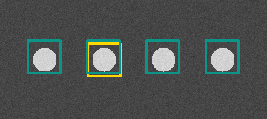
템플릿 매칭: 위치 자동 탐색
W15–W18
작은 견본(템플릿)과 가장 닮은 위치를 찾아, 반복 구조나 마커의 좌표를 자동으로 얻습니다.
노랑=템플릿, 청록=매칭 위치
res = cv2.matchTemplate(
img, templ,
cv2.TM_CCOEFF_NORMED)
ys, xs = np.where(res >= 0.7)

Slide 14
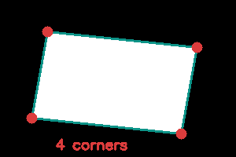
꼭짓점 찾기
W15–W18
구조 모서리 좌표를 얻습니다. 윤곽선 다각형 근사(approxPolyDP)가 계측에 실용적이며, 특징 기반(Harris·Shi-Tomasi)도 있습니다.
approxPolyDP 꼭짓점
eps = 0.02 * cv2.arcLength(cnt, True)
corners = cv2.approxPolyDP(
cnt, eps, True)
# corners: 각 꼭짓점 (x, y)

Slide 15
통합: 자동 두께 측정
W15–W18
앞의 조각들을 연결하면 "이미지 → 두께 통계"가 자동으로 나옵니다.
① 스캔선
② 프로파일·엣지
③ 두께
④ 반복·통계
측정 위치는 템플릿 매칭으로 자동 지정하고, 결과는 Phase 7 에서 통계·리포트로 정리합니다.

Slide 16
실습 안내
두께 자동 측정 코드 만들기
라인 프로파일에서 50% 크로싱으로 엣지 찾기
두께를 px → nm 로 환산하기
여러 위치에서 반복 측정해 평균·표준편차 내기
실습: 06_metrology_core.ipynb · 06_practice.ipynb

